Slide 1
ملوك المملكة الأردنية الهاشمية
اعداد الطالبة: كارين عيسى شوارب
الصف الخامس (ج)
مادة الاجتماعيات

Slide 2
١. أسماء الملوك وفترات حكمهم
الملك عبدالله (الأول) بن الحسين: مؤسس إمارة شرقي الأردن وحكم من سنة ١٩٢١ إلى سنة ١٩٥١ واستشهد في المسجد الأقصى
الملك طلال بن عبدالله: حكم الأردن من سنة ١٩٥١ الى سنة ١٩٥٢
الملك الحسين بن طلال: حكم من سنة ١٩٥٢ الى سنة ١٩٩٩
الملك عبدالله (الثاني) بن الحسين: تولى جلالة الملك عبدالله الثاني سلطاته الدستورية ملكا للأردن من سنة ١٩٩٩ وحتى الآن

Slide 3
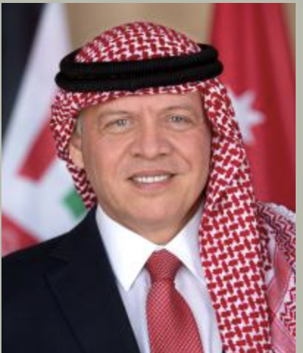
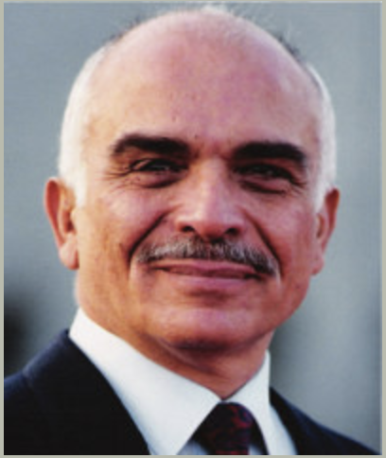
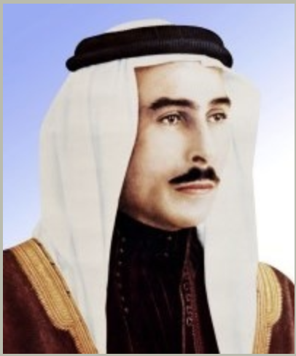
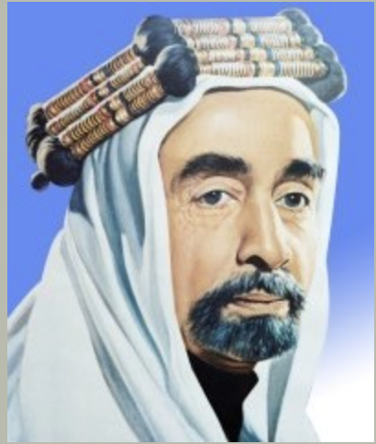
٢. صور الملوك حسب ترتيب حكمهم
١٩٩٩ - الآن
١٩٥٢ - ١٩٩٩
١٩٥١ - ١٩٥٢
١٩٢١ – ١٩٥١

Slide 4
٣. الملك عبدالله (الثاني) بن الحسين
ولد جلالة الملك عبدالله الثاني في عمّان بتاريخ ٣٠ كانون الثاني سنة ١٩٦٢، وأصبح ملكآ للأردن في يوم ٧ شباط سنة ١٩٩٩
تلقى جلالته تعليمه الابتدائي في عمّان ومن ثم أكمل تعليمه الأساسي والثانوي في بريطانيا والولايات المتحدة الأمريكية
التحق جلالته بأكاديمية ساندهيرست العسكرية في بريطانيا وتخرج منها ضابطا، ودرس بجامعة أكسفورد عن شؤون الشرق الأوسط.، وحصل على العديد من الدورات العسكرية مثل القفز بالمظلية وقيادة الطائرات والقوات الخاصة وكانت آخر رتبة عسكرية لجلالة الملك هي رتبة لواء سنة ١٩٩٨

Slide 5
٤. إنجازات جلالة الملك عبدالله الثاني
اهتم جلالته بنواح عديدة وذلك لوضع الأردن في مراتب متقدمة عالميا، وتوفير حياة كريمة للمواطنين من خلال تطوير القطاعات التالية:
الصحة: انشاء مستشفيات جديدة وزيادة التأمين الصحي للمواطنين
التعليم: بناء المدارس في القرى والمحافظات وزيادة عدد الجامعات والبعثات الدراسية
الاقتصاد: توقيع اتفاقيات التجارة الدولية المختلفة وتشجيع ودعم الصناعات والمنتجات المحلية
التكنولوجيا: حوسبة القطاع الحكومي والتعليم ودعم شركات تكنولوجيا المعلومات
الحياة السياسية: تفعيل الحياة الحزبية وتغيير الدستور والقوانين بما يناسب متطلبات المرحلة
نهاية العرض

